Slide 1
Menciptakan Ekuitas dan Positioning Merek

Slide 2
Tujuan Pembelajaran
Mahasiswa mampu menguraikan diferensiasi utama bagi perusahaan
Mahasiswa mampu menjelaskan penentuan posisi yang efektif bagi perusahaan
Mahasiswa mampu menjelaskan cara mengkomunikasikan penentuan posisi perusahaan

Slide 3
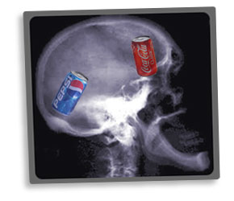
Positioning
Positioning adalah tindakan merancang tawaran dan citra perusahaan sehingga menempati suatu posisi yang terbedakan (diantara pesaing) di dalam benak pelanggan sasarannya.
Positioning is owning a piece of consumer’s mind

Slide 4
Examples
Is Protection
Is Sexual Attraction
Is Glamour

Slide 5
Positining menurut pakar
Positioning menurut Ries dan Trout
Memperkuat posisinya sendiri saat ini di benak konsumen.
Mencari dan merebut posisi baru yang belum ditempati.
De-position (menggeser)
Re-position (mengubah)
Product ladders (jenjang produk)
Positioning menurut Treacy dan Wiersema
Value disciplines/disiplin nilai
Product leader/pemimpin produk
Operationally excellent firm/perusahaan yang unggul dalam operasional.
Customer intimate firm/perusahaan yang akrab dengan pelanggan.

Slide 6
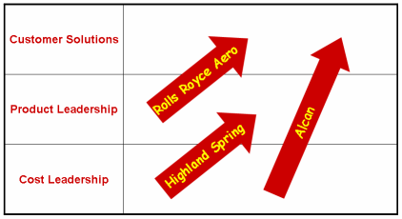
Value position
Merupakan alasan-alasan yang meyakinkan mengapa pelanggan sasaran akan membeli produk.

Slide 7
Contoh-contoh
Pernyataan Permintaan Usulan Nilai Dan Tugas Pemasaran
Perusahaan dan produk | Sasaran pelanggan | Manfaat | Harga | Usulan nilai
Volvo (mobil keluarga) | Keluarga “kalangan atas” yang peduli akan keselamatan | Daya tahan dan keamanan | 20% lebih mahal | Kenderaan paling aman, paling kuat, dan layak dikendarai keluarga Anda
Domino’s (pizza) | Pecinta pizza yang menyukai kemudahan | Kecepatan pengiriman dan kualitas yang baik | 15% lebih mahal | Pizza hangat enak diantarkan ke pintu Anda dalam waktu 30 menit dari saat pemesanan, dengan harha yang terjangkau

Slide 8
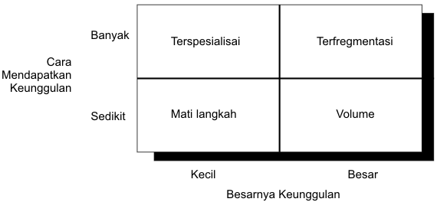
Matriks keunggulan kompetitif BCG

Slide 9
Variabel Diferensiasi

Slide 10
Diferensiasi Produk
Indomie seleraku
Dari Aromanya Terbayang Kelezatannya
Popmie lezat, Popmie praktis, Hot woter please

Slide 11
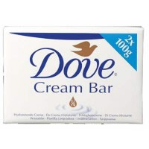
Key Insight
‘Soap leaves my skin feeling dry and tight’

Slide 12
Mengukur nilai keefektifan Pelanggan
 | Biaya Perusahaan | Nilai Pelanggan | Nilai Pelanggan/Biaya Pelanggan
Feature | (a) | (b) | (c=b/a)
Pemanas kaca belakang | $100 | $200 | 2
Pengatur kecepatan | 600 | 600 | 1
Transmisi otomatis | 800 | 2,400 | 3

Slide 13
Diferensiasi Pelayanan

Slide 14
Diferensiasi Personil
Kompeten
Sopan
Kredibilitas
Dapat diandalkan
Responsif
komunikatif

Slide 15
Diferensiasi Citra

Slide 16
Penting
Menguntungkan
Terbedakan
Differences Worth
Establishing
Terjangkau
Unggul
Dimiliki satu pihak

Slide 17
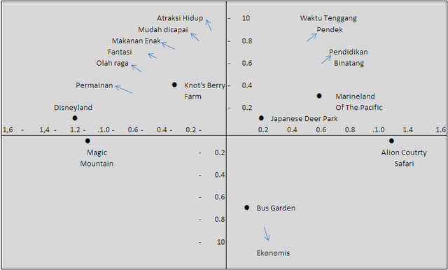
Peta persepsi

Slide 18
Empat kesalahan utama dalam menentukan posisi
Menentukan posisi terlalu luas
Menentukan posisi terlalu sempit
Menentukan posisi yang kabur
Penentuan posisi yang meragukan

